Slide 1
NICAR報告 （ハンズオン）
日経BPメディア・事業システム開発ユニット
曽祢真衣

Slide 2
アジェンダ
NICARの講座について
NICARに開発者として参加して気になったこと
ハンズオン
コマンドラインで地図データと地点別データを組み合わせたsvgを書き出す方法

Slide 3
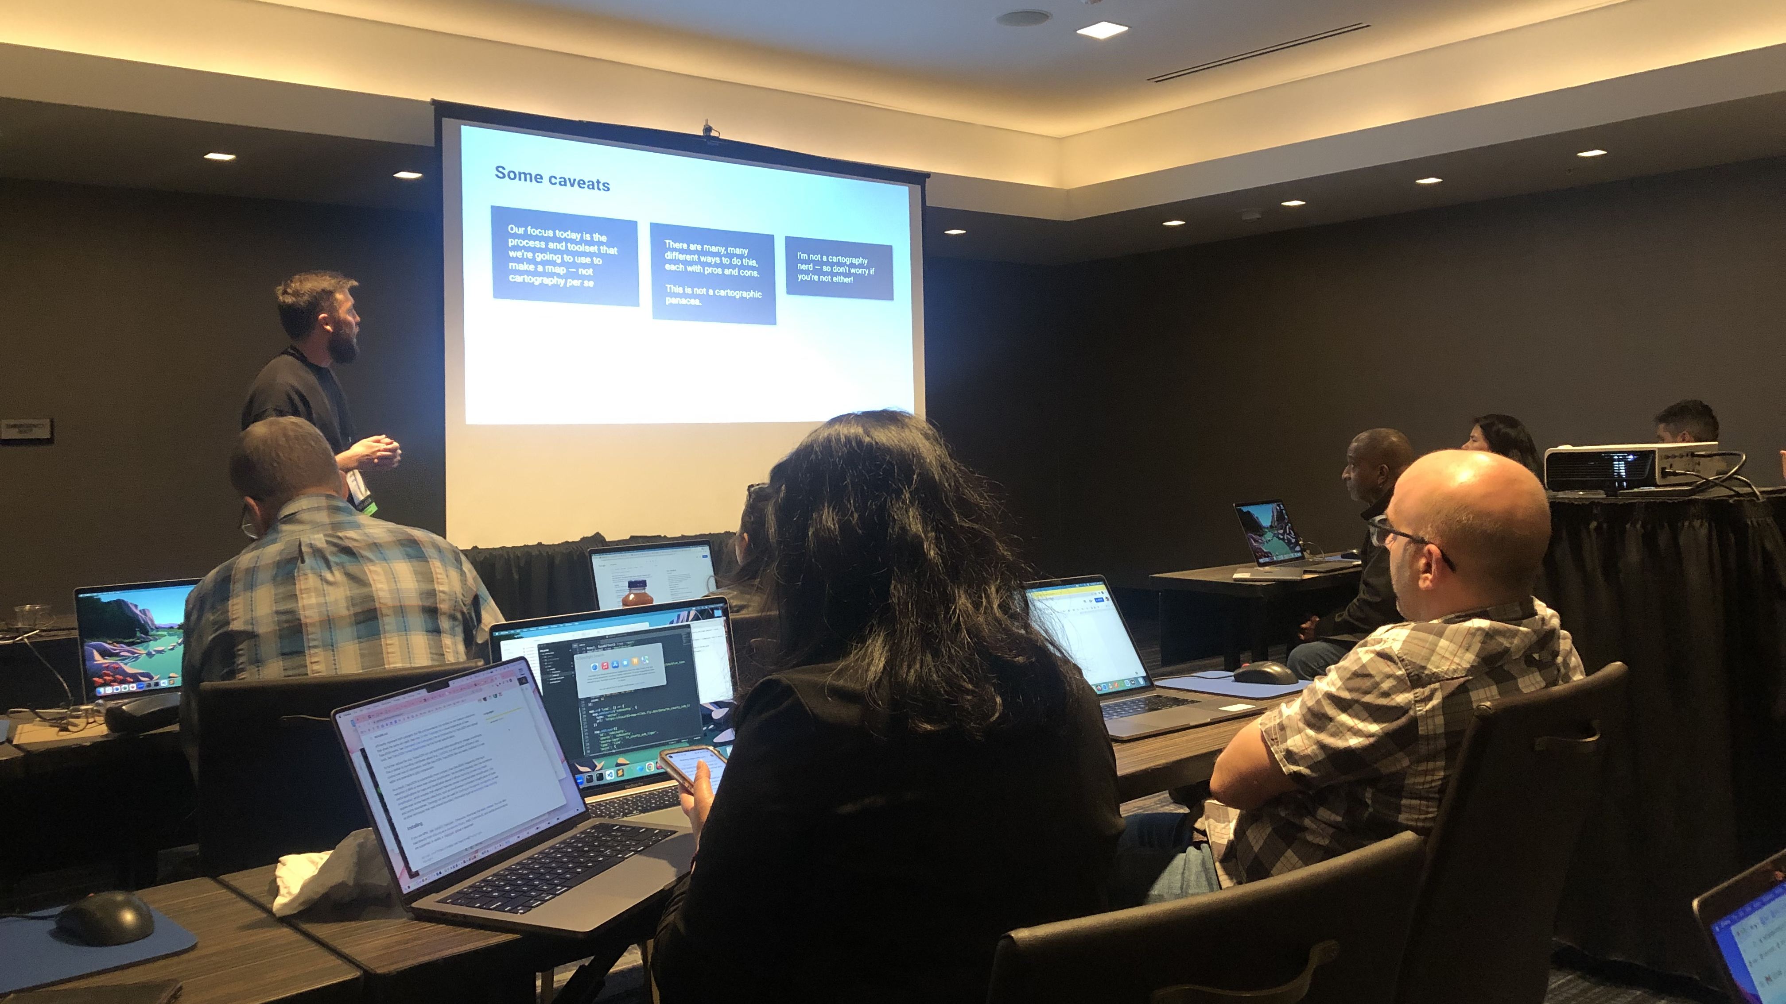
NICARの講座について
多くの講座のうち、私が参加した20弱の講座は3つに分けられる。
・データジャーナリストとして手を動かす人向け・便利なサービスを使いこなす人向け・データジャーナリズム/IT周辺トピック
Notes:
このうち、手を動かす人向けトピックと周辺トピックは開発ユニットのみなさんにも役に立つのでは？という情報がありましたので、ご紹介します

Slide 4
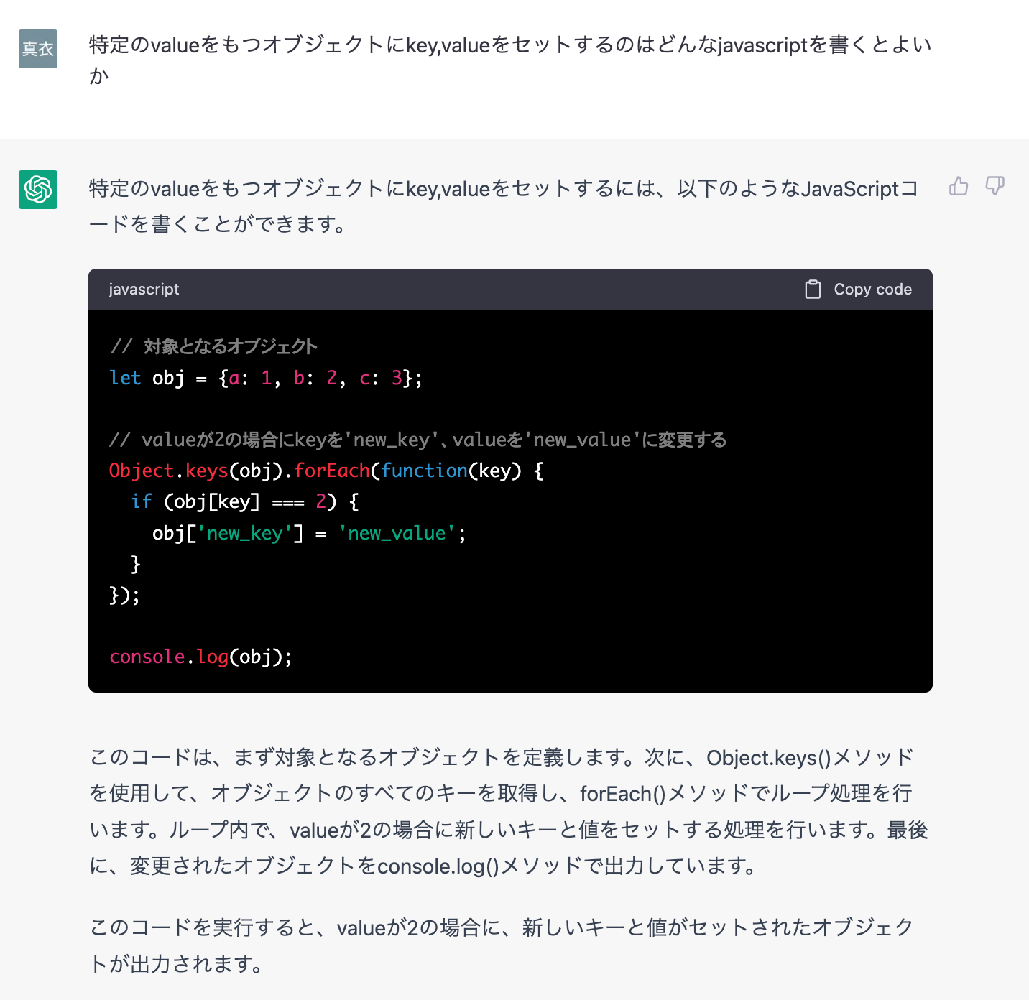
Chat GPT
・エンジニアの必須能力だった「ググり力」が
プロンプトエンジニアリングに置き換わる（すでに置き換えています）
・プロンプトエンジニアリングとはAIに正しく質問をすること
・何往復か会話することで欲しい情報に近づく
・モデルが作られた時の情報に依るため古い情報で回答されることもある
・結果ではなく過程を重視して使う
・インスピレーションの源として使う
Notes:
最近もちきり
ChatGPTの注意点
これは、ほとんどの類似したツールにも適用されます
- 知っていることが、しばしば古くなることがある
- 幻覚を見やすい：丁寧で専門的な言い方をすると
嘘のような本当の話
- クリエイティブライティングやコピーライティングでないアウトプットは、ほとんど
呆れるほどつまらない、リスクを取らない
これらのいくつかは、フォローアップの問い合わせによって横取りされたり、検出されたりすることがある
丁寧に作られたプロンプトを通して、でもやっぱり
AIツールに関する私の勝手な提案
怖がり方と使い方
避けるようにする
- 結果にこだわるのではなく、プロセスを評価する
- クラス内でのペン＆ペーパーによる編集・アイデア出し演習
- 課題の採点をめぐって生徒と話し合う
- 不審なコンテンツに対してAI検出ツールを実行する（ただし、検出器は不完全である）
相手を認める
- 期待される品質のベースラインを上げる
- インスピレーションの源、研究の源として許可する
それらを活用する
- 生徒に、インスピレーションやアウトラインを得るための（引用者注：）資料として使わせる
- ChatGPTは、最初のパスを受ける前に、一通りの編集案が出ます
- アイデアの創出と反復のために、ChatGPTを自分で使ってみる
- 生徒が編集、事実確認、批評するためのパーソナライズされたコンテンツを作成する（私のお気に入り！）。
www.DeepL.com/Translator（無料版）で翻訳しました。

Slide 5
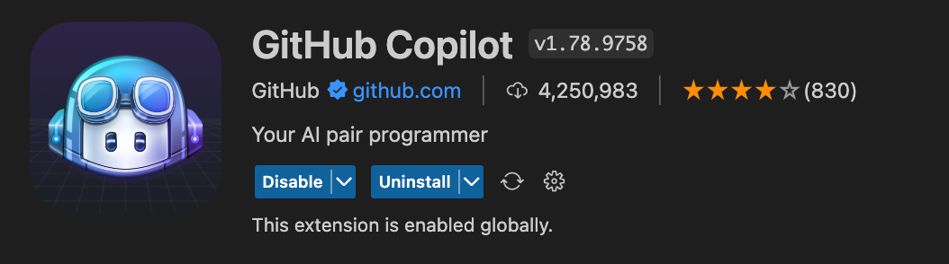
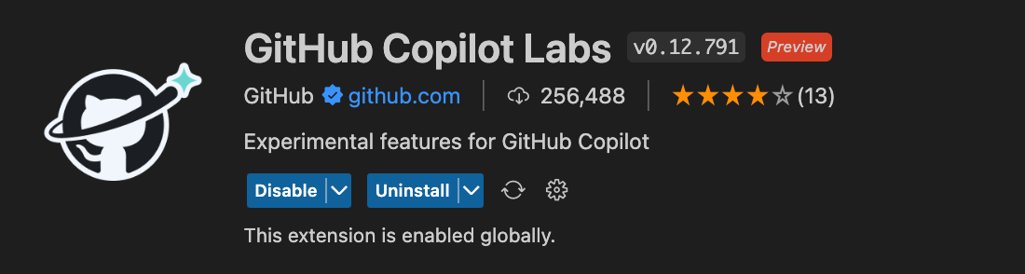
GitHub Copilot
・VS code等エディタで使えるgithub提供のAIペアプログラミングツール
・https://github.com/features/copilot/
・拡張機能に追加すると、コメントアウトで記述したプロンプトからコードを生成してくれる
・ホワイトリスト認定されれば業務利用可能？（有料）

Slide 6
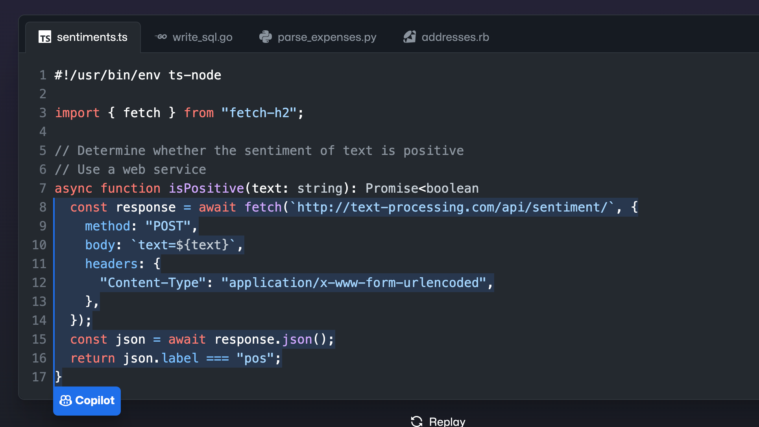

Slide 7

Hugging face
・機械学習を簡単に始められる学習済みライブラリがたくさんアップされている
https://huggingface.co/
・Jonathan Soma教授（コロンビア大）のハンズオン資料
https://github.com/jsoma/nicar23-huggingface
©︎ 2019 Nikkei Business Publications, Inc. All rights reserved.

Slide 8
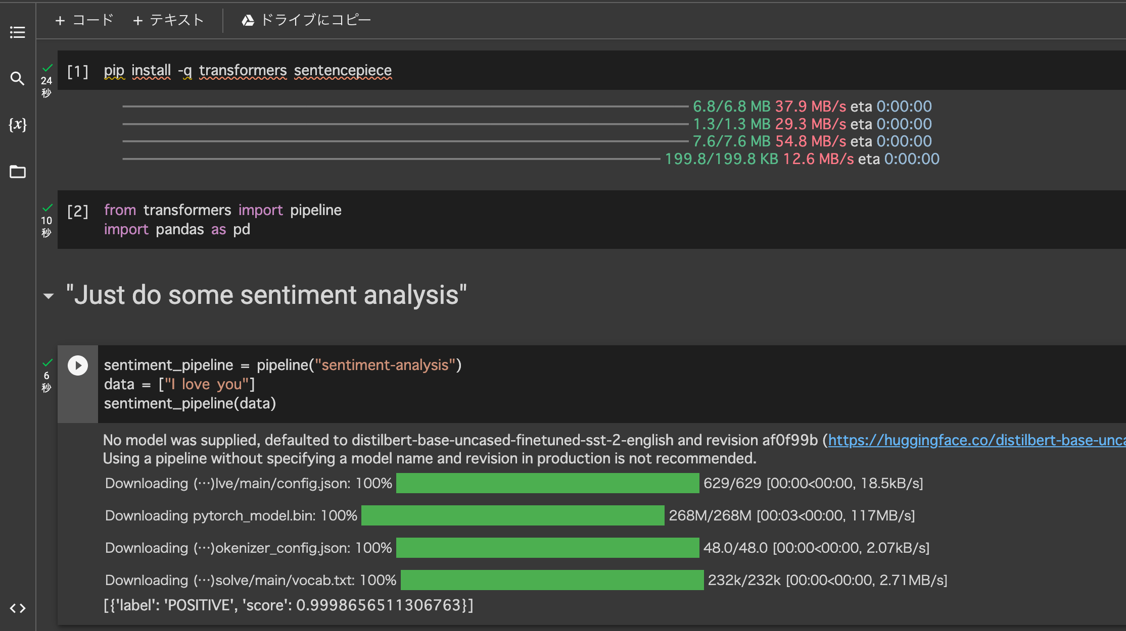
©︎ 2019 Nikkei Business Publications, Inc. All rights reserved.

Slide 9
ハンズオン
コマンドラインを使って地図と地点別データを組み合わせたSVGを作成する

Slide 10
セットアップ（Windows11）
Powershell
Ubuntu(WSL※Windows Subsystem for Linux)
VScode

Slide 11
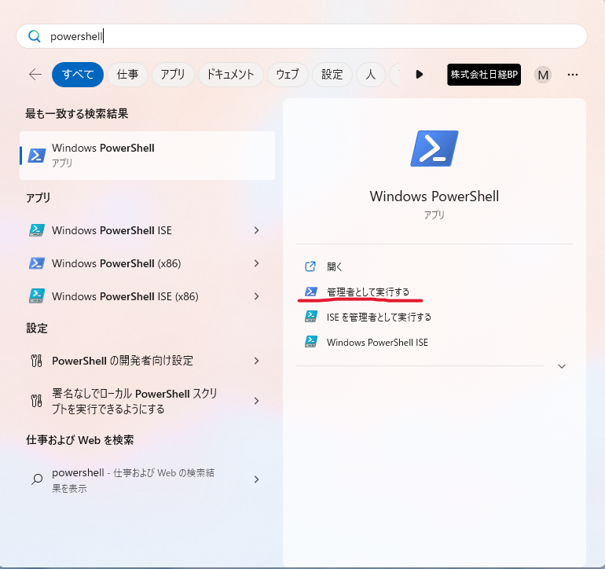
Powershellを管理者権限で開く

Slide 12
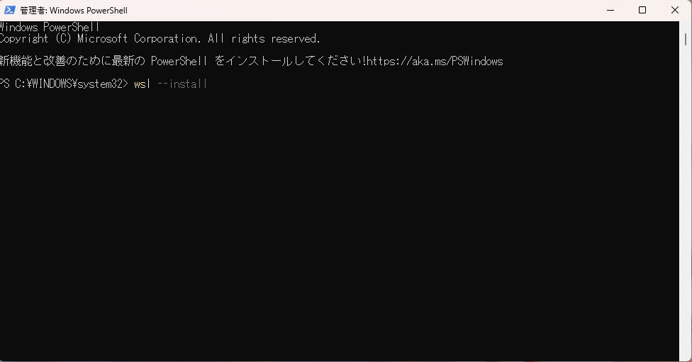
Ubuntu(wsl)をインストール。 wsl --install

Slide 13
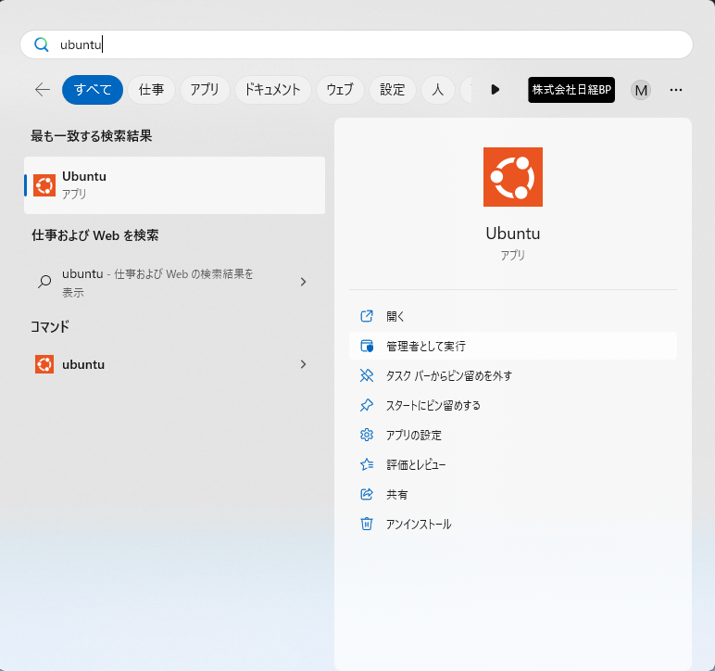
Ubuntuを開く

Slide 14
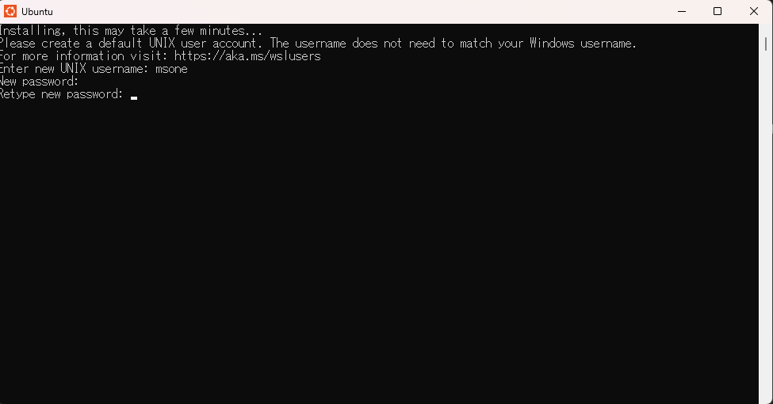
UbuntuにIDとPWを設定。PC再起動

Slide 15
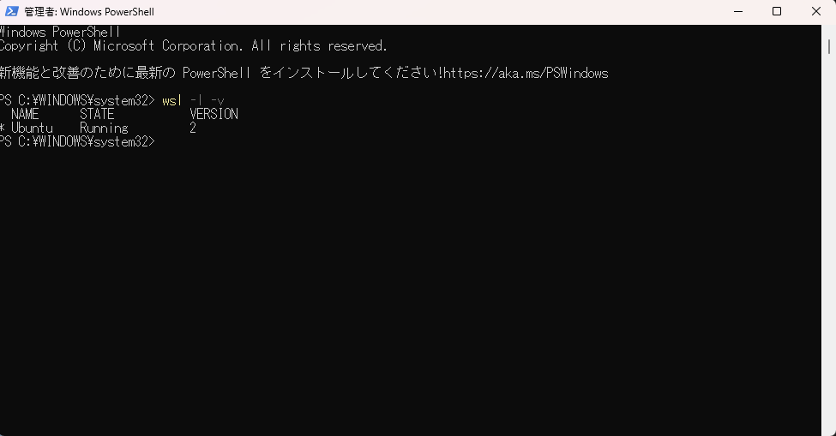
Powershellにてインストールできているか確認。wsl -l -v

Slide 16
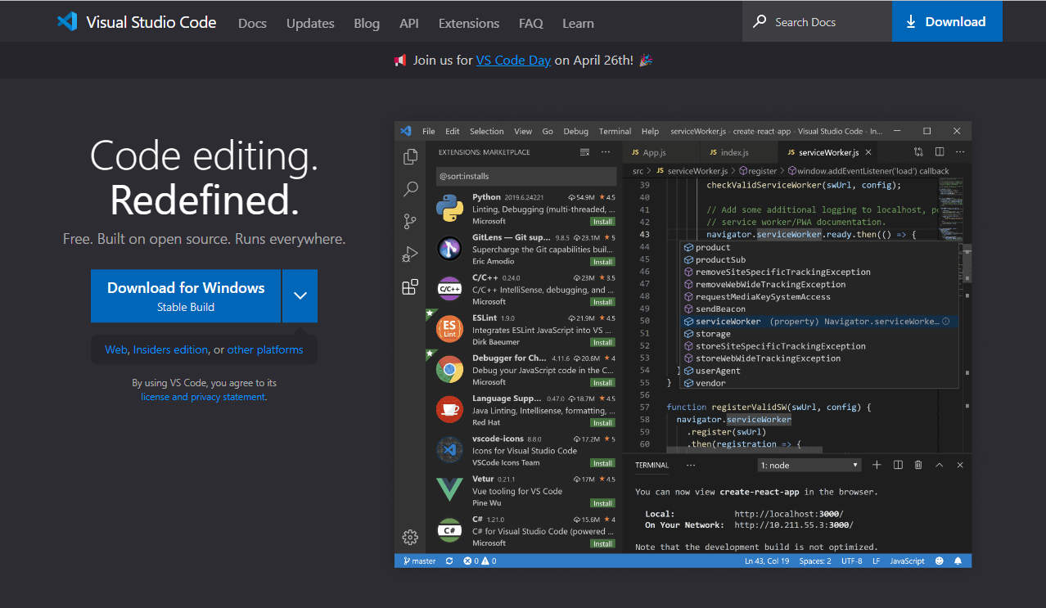
VScodeのインストールhttps://code.visualstudio.com/

Slide 17
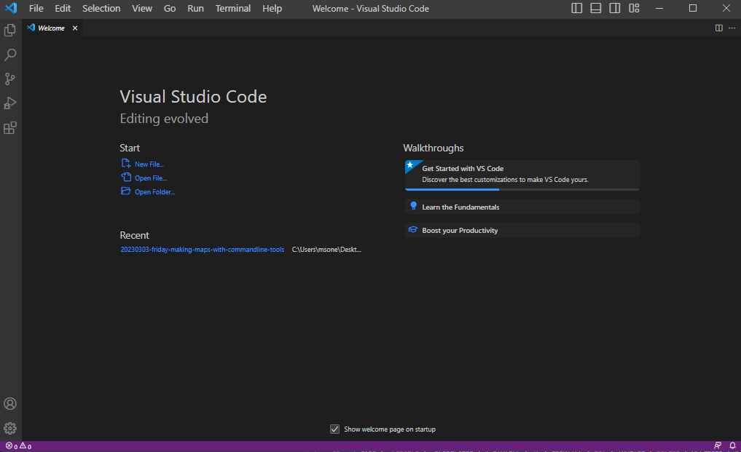
VScodeを起動

Slide 18
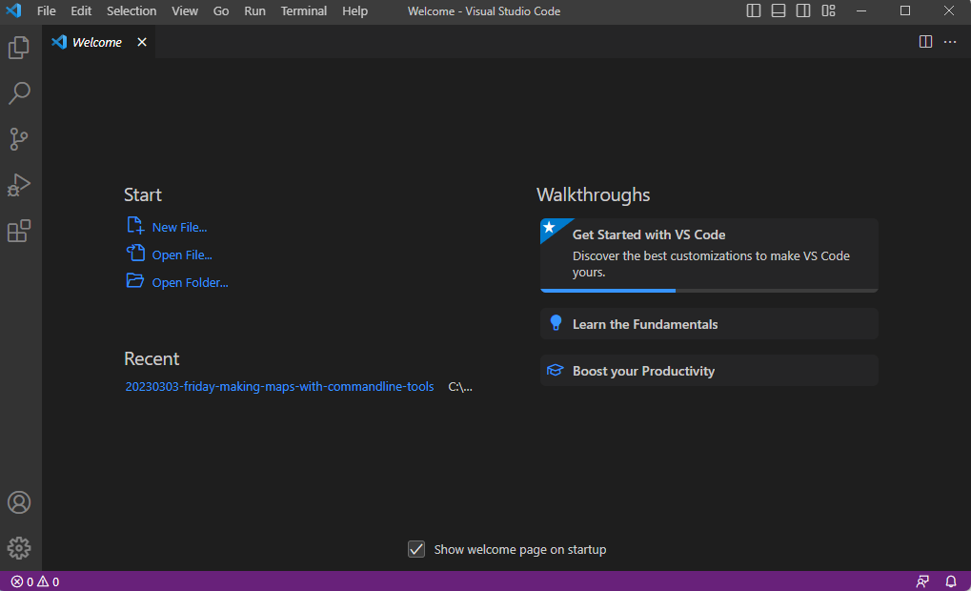
Open folderからダウンロードしたリポジトリを開く

Slide 19
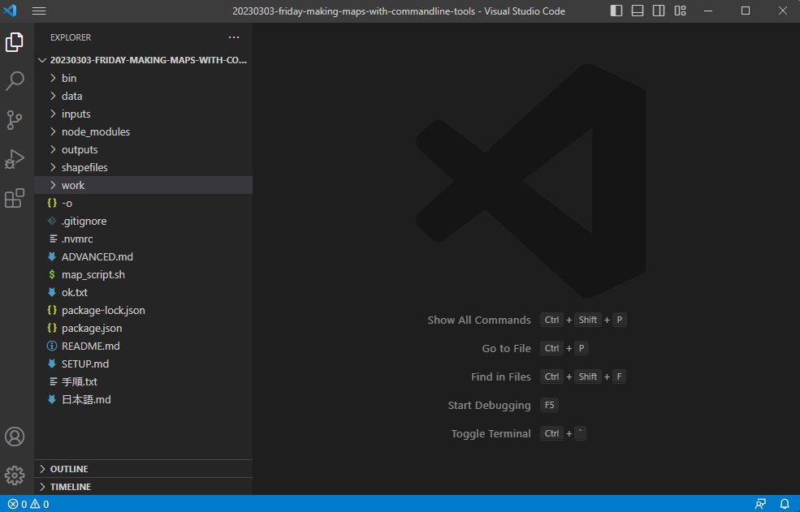
リポジトリを開いた状態。Ctrl+` でターミナルを開く

Slide 20
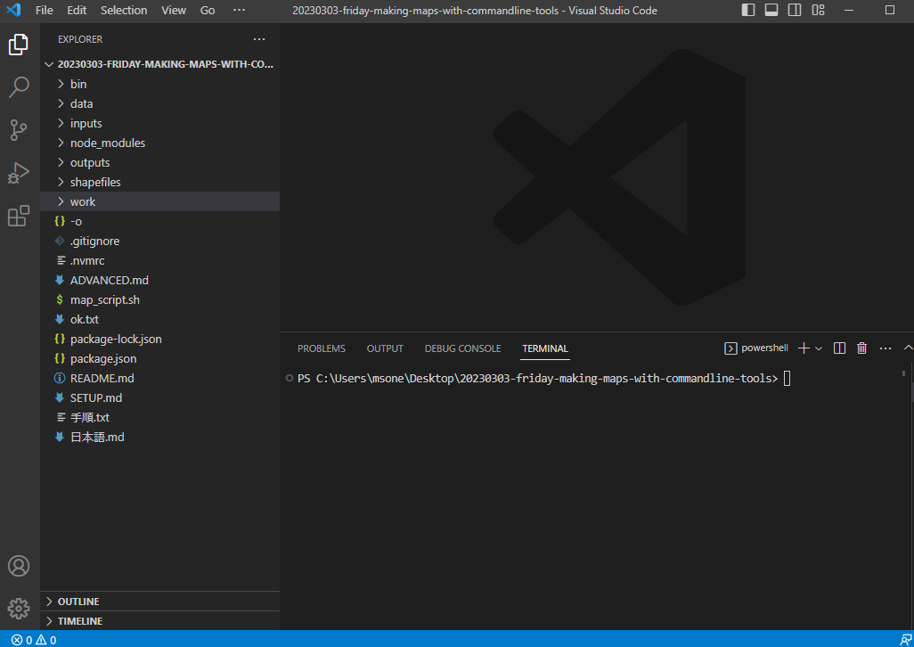
ターミナルを開いた状態

Slide 21
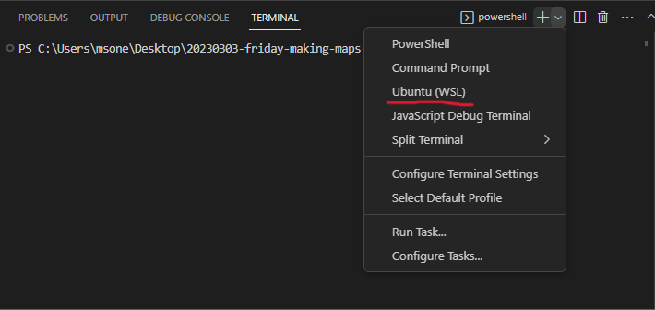
VScodeのTerminalをUbuntuに変更。 Linuxコマンドが使用可能になる

Slide 22
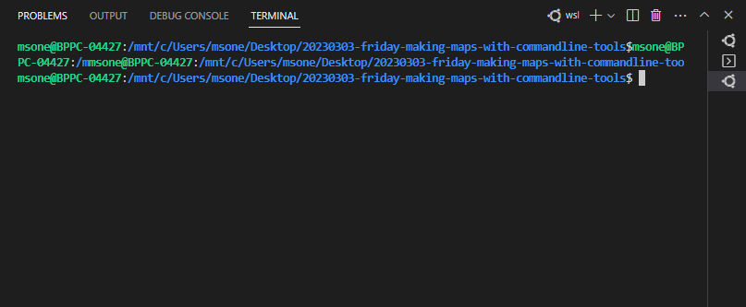
Ubuntuのターミナルを開く

Slide 23
埼玉県の人口密度

Slide 24
ディレクトリを３つ作成する
mkdir work outputs inputs

Slide 25
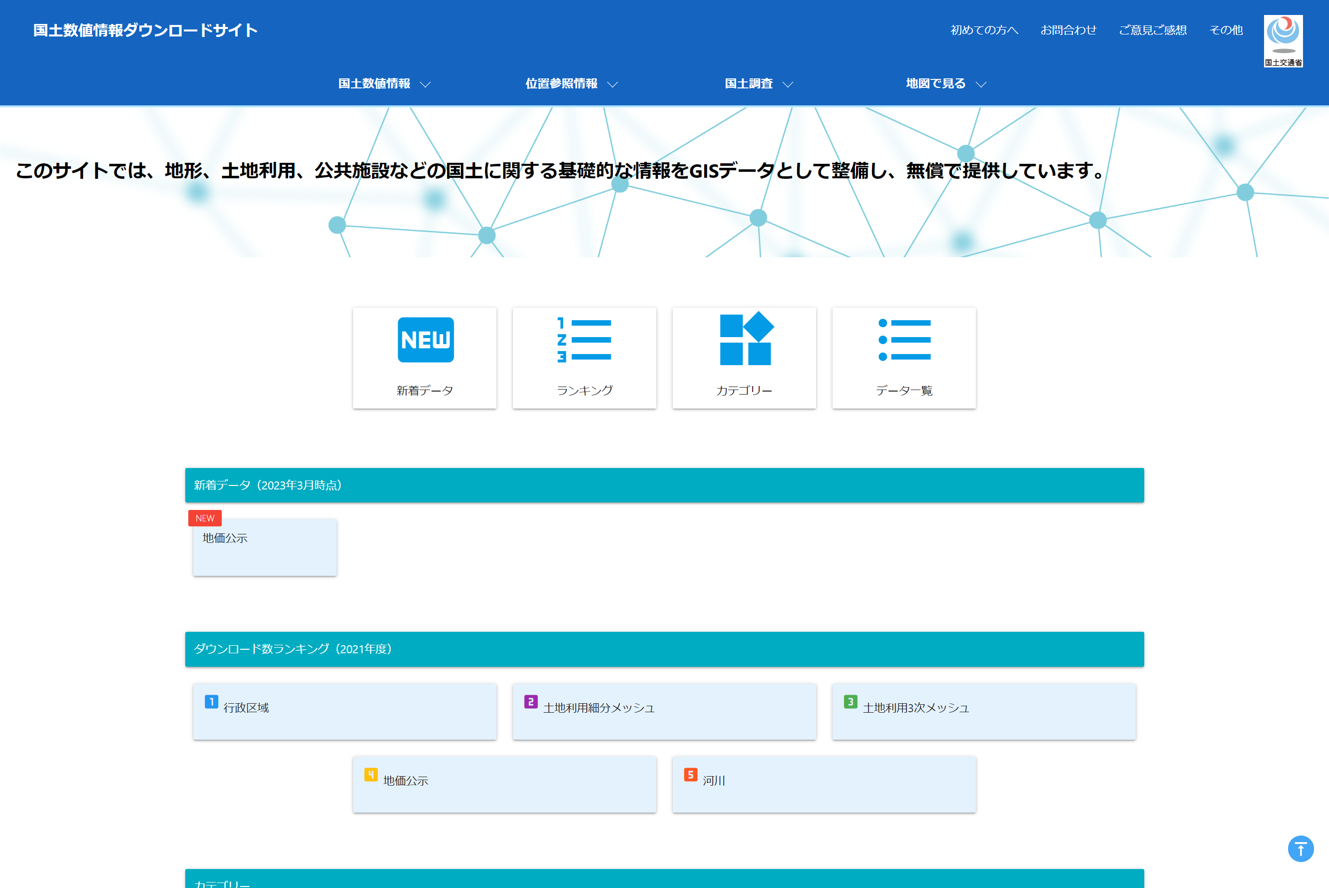
国土数値情報ダウンロードサイトを開く

Slide 26
行政区域から埼玉県を選択してzipをダウンロード

Slide 27
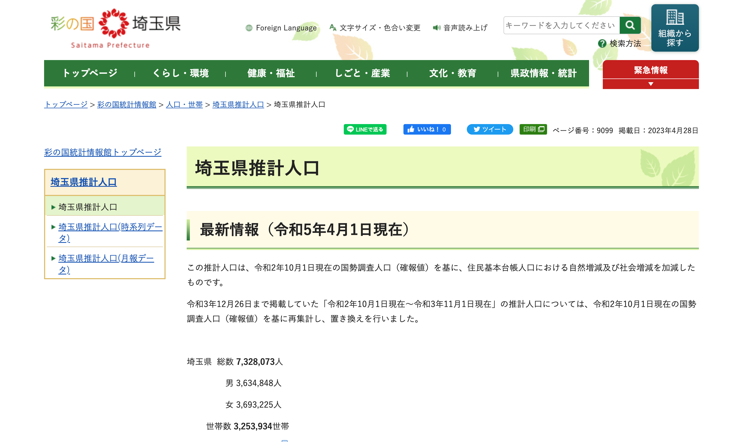
埼玉県の人口データをcsvでダウンロード

Slide 28
0. パスを通す
export PATH=$PATH:./node_modules/.bin

Slide 29
1.N03-22_11_220101.geojsonをコピーしてsaitama.geojsonにする

Slide 30
2. 平面の地図にする
cat test/saitama.geo.json \
| geoproject 'd3.geoConicEqualArea().parallels([35.4,36.3]).rotate([86, 0]).fitSize([960, 960], d)' \
> test/saitama_projected.geo.json

Slide 31
3. geojsonをndjson形式に分割
ndjson-cat test/saitama_projected.geo.json \
| ndjson-split 'd.features' \
> test/saitama_projected.ndjson

Slide 32
4. csvデータをndjsonに変換する
csv2json -n work/saitama_data.csv \
| ndjson-map '{ id: d.code, population: +d.population, density: +d.density }' \
> test/saitama_data.ndjson

Slide 33
5. 地図とcsvデータを結合する
ndjson-join 'd.id' 'd.properties.N03_007' \
test/saitama_data.ndjson \
test/saitama_projected.ndjson \
> test/saitama_projected_marged.ndjson

Slide 34
6. 結合したndjsonから人口密度を計算
cat test/saitama_projected_marged.ndjson \
| ndjson-map '
d[1].properties.density = d[0].density,
d[1].properties.population = d[0].population,
d[1]
' \
> test/saitama_projected_marged_2.ndjson

Slide 35
7. 新しいndjsonからgeojsonを作成
cat test/saitama_projected_marged_2.ndjson \
| ndjson-reduce \
| ndjson-map '{ type: "FeatureCollection", features: d }' \
> test/saitama_projected_marged_2.geo.json

Slide 36
8. 地図をgeojson形式からtopojson形式に変換
cat test/saitama_projected_marged_2.geo.json \
| geo2topo tracts=- \
> test/saitama_projected_marged_2.topo.json

Slide 37
9. topojsonをきれいに整形する
cat test/saitama_projected_marged_2.topo.json \
| toposimplify -p 1 -f \
> test/saitama_projected_marged_2_simplified.topo.json

Slide 38
10. さらに整形。ファイルサイズを小さくする
cat test/saitama_projected_marged_2_simplified.topo.json \
| topoquantize 1e5 \
> test/saitama_projected_marged_2_simplified_quantized.topo.json

Slide 39
11. 色を追加する
cat test/saitama_projected_marged_2_simplified_quantized.topo.json \
| topo2geo tracts=- \
| ndjson-map \
-r d3array=d3-array \
-r d3scale=d3-scale \
-r d3chroma=d3-scale-chromatic \
'
z = d3scale.scaleSequential(d3chroma.interpolateMagma).domain([100, 0]),
d.features.forEach((f) => {
f.properties.fill = z(Math.sqrt(f.properties.density));
}),
d
' \
| ndjson-split 'd.features' \
> test/saitama_projected_marged_2_simplified_quantized_colors.ndjson

Slide 40
12. 色をSVGに追加する
cat test/saitama_projected_marged_2_simplified_quantized_colors.ndjson \
| geo2svg -n --stroke none -p 1 -w 960 -h 960 \
> test/saitama.svg
transform="rotate(-90)"

Slide 41
13. ブラウザでsvgを表示する
地点別データが反映されたSVGが表示される

